Slide 1

Межсетевые экраны и proxy-серверы

Slide 2
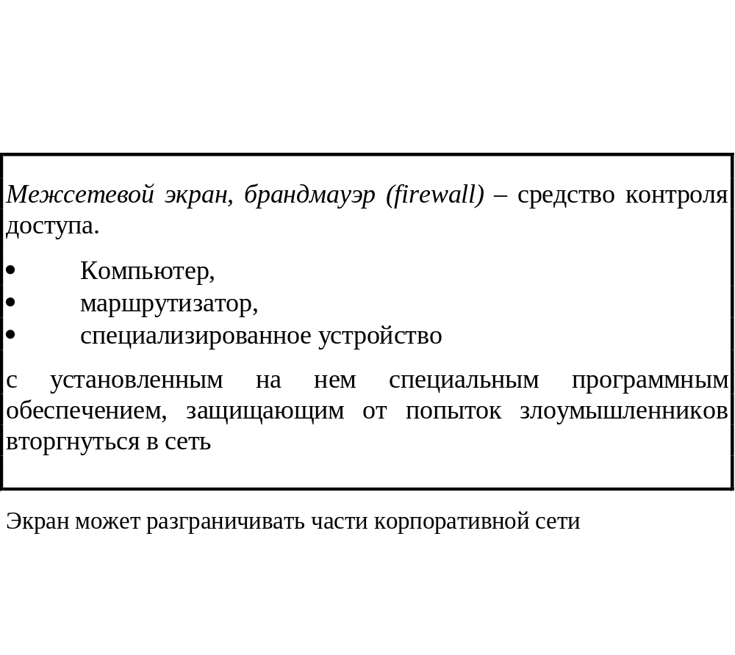

Slide 3
Экраны базируются на двух основных приемах защиты:
♦ 1. пакетной фильтрации,
♦ 2. серверах-посредниках (proxy-server)

Slide 4




Технология трансляции сетевых адресов
IP₂
IP₁
IP₃
IP_{R}
IP₄
IP₅
Внутренний IP-адрес | Внутренний порт | Внешний IP-адрес | Внешний порт
IP₁ | 1025 | IP_{R} | 3451
IP₂ | 1080 | IP_{R} | 3452
IP₃ | 1334 | IP_{R} | 3453
IP₄ | 1080 | IP_{R} | 3454

Slide 5
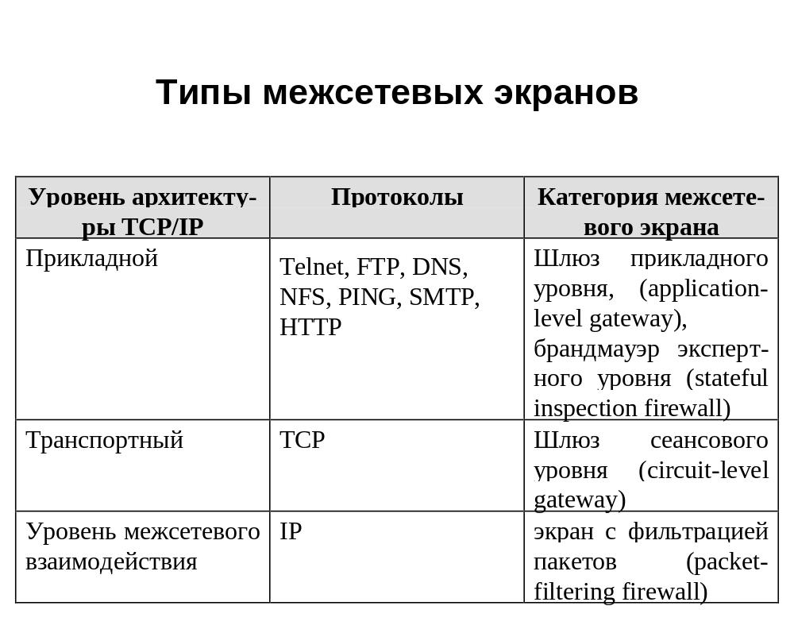

Slide 6
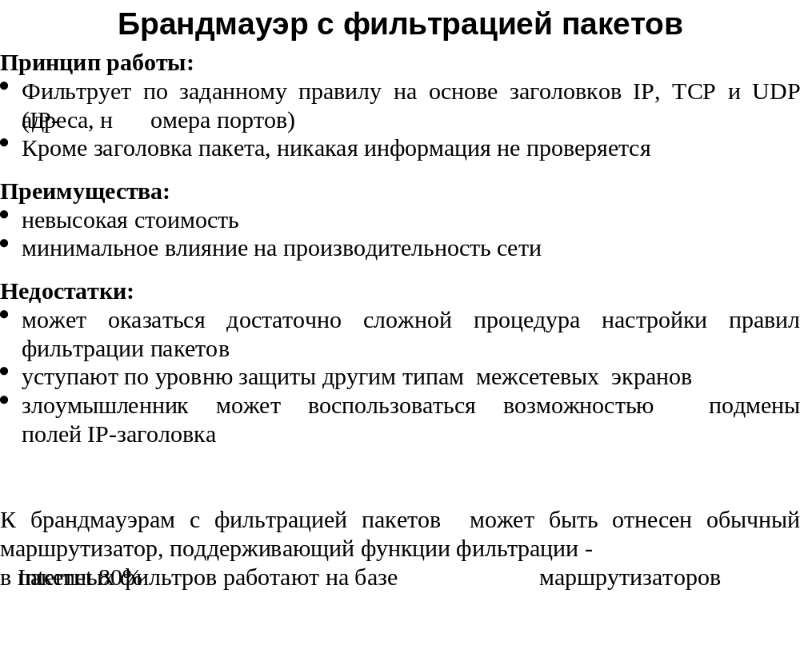
Packet filtering firewall
IP-spoofing

Slide 7
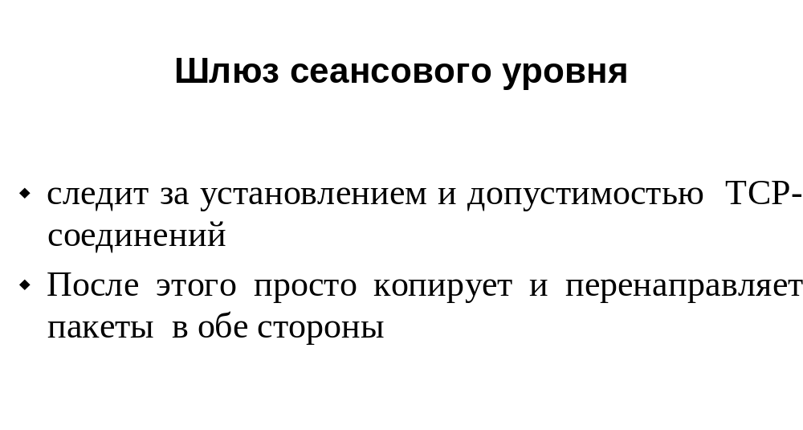

Slide 8
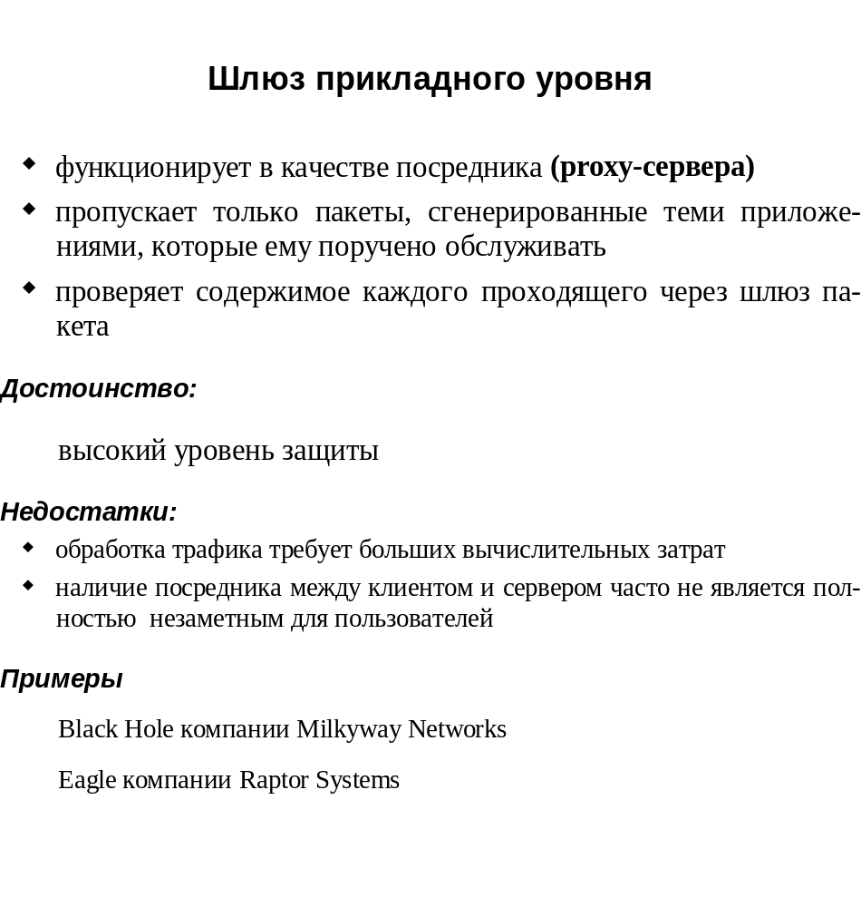

Slide 9
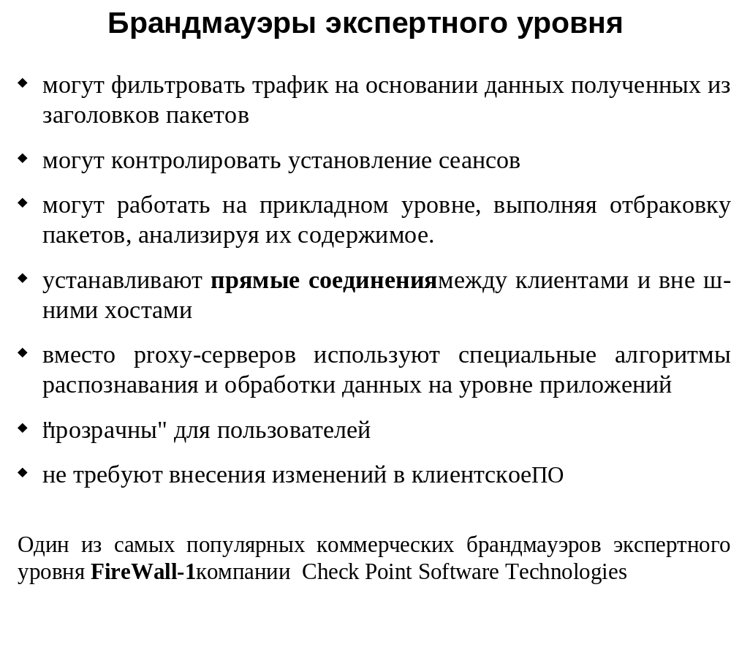

Slide 10

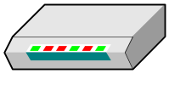
Взаимное расположение Firewall’а и VPN-шлюза
А) VPN-шлюз перед firewall’ом
Недостаток:
VPN-шлюз принимает на себя все внешние атаки по незашифрованному трафику

Slide 11
Взаимное расположение Firewall’а и VPN-шлюза
B) VPN-шлюз позади firewall’а
Защищенность улучшается
Firewall отражает все внешние атаки
Firewall должен пропускать зашифрованный трафик

Slide 12
Взаимное расположение Firewall’а и VPN-шлюза
С) VPN-шлюз совмещен с Firewall’ом
Наиболее привлекательное решение
Просто администрировать - единая аутентификация
Высокие требования к производительности интегрированного устройства
Нельзя применить для standalone VPN-шлюзов

Slide 13
Взаимное расположение Firewall’а и VPN-шлюза
D) VPN-шлюз «сбоку» Firewall’а
Два канала с публичной сетью
Зашифрованный трафик обрабатывается VPN-шлюзом, а затем - Firewall’ом
Высокая надежность защиты
Высокая надежность соединения с публичной сетью (резервирование каналов)

Slide 14
Взаимное расположение Firewall’а и VPN-шлюза
D) VPN-шлюз имеет параллельное соединение с защищаемой сетью
Недостаточная степень защиты - зашифрованный трафик не проходит через firewall
Высокая надежность соединения с публичной сетью (резервирование каналов)

Slide 15
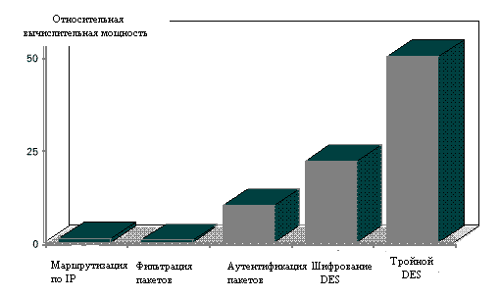
Относительная вычислительная мощность, требуемая для выполнения основных операций маршрутизатора, брандмауэра и устройства VPN

Slide 16
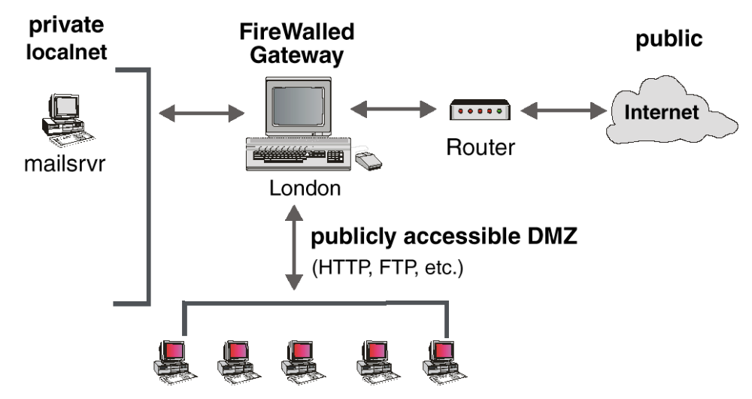
Пример применения FireWall-1
MONK

Slide 17


Сервер-посредник (proxy-server)
Клиент FTP
Протокол Socks
Сервер FTP
Клиент Socks
Сервер Socks
Протокол FTP
Internet

Slide 18
Сервер-посредник (proxy-server)
Клиент FTP
Протокол Socks
Сервер FTP
Клиент Socks
Internet
Сервер Socks
Протокол FTP

